Slide 1
Корсакова Ж.Н., преподаватель общественных дисциплин КГБОУ НПО
«ПУ №8», г. Барнаул

Slide 2
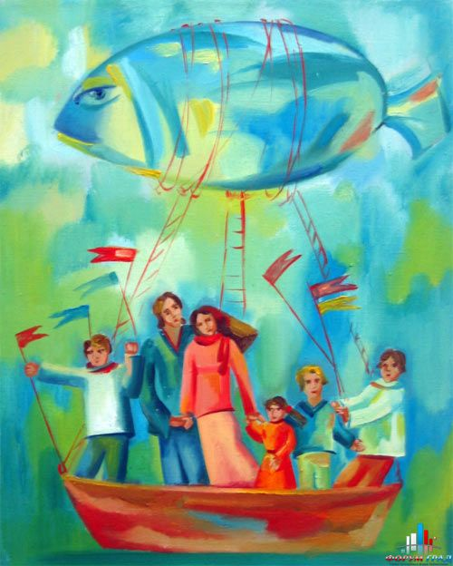
Что может быть семьи дороже? Теплом встречает отчий дом. Здесь ждут тебя всегда с любовью И провожают в путь с добром
Отец, и мать, и дети дружно Сидят за праздничным столом, И вместе им совсем не скучно, Им интересно впятером.
Малыш для старших как любимец, Родители во всем мудрей, Любимый папа – друг, кормилец, А мама ближе всех, родней.
Любите и цените счастье! Оно рождается в семье, Что может быть её дороже на этой сказочной земле.

Slide 3
В семье закладываются такие общечеловеческие ценности как чувство патриотизма, любви и уважения к близкому, щедрости, ответственности за свои поступки.

Slide 4
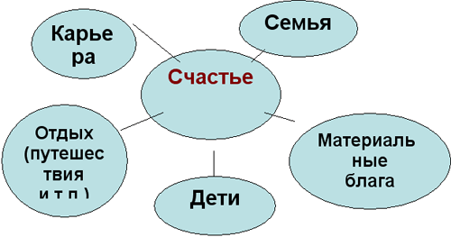
ПОНЯТИЕ СЧАСТЬЯ

Slide 5
Семью уже считают формальностью. Ни для любви, ни для секса, ни для рождения детей семья не нужна. Если раньше для человека интересы семьи стояли выше собственных интересов, то сейчас мир потихоньку сходит с ума. Материализм, карьеризм, цинизм, эгоизм пришли на смену ответственности, совести, свободы, веры, любви, бескорыстности, патриотизму, взаимопомощи.

Slide 6
Семья — маленькая ячейка общества, маленькое государство со своими жителями, которых объединяет сходный образ жизни, единая цель, моральные ценности, любовь, взаимоуважение.

Slide 7
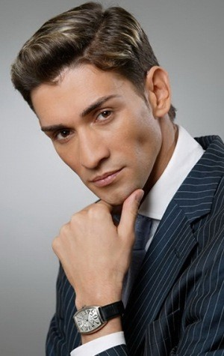
Сегодня для мужчин семья — тяжкий груз ответственности, материальные растраты, уйма ограничений на личную жизнь и развлечения.

Slide 8
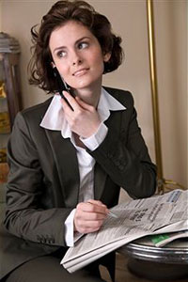
Женщины в наше время стали слишком активными, в результате потери доверия к мужчинам, и заняли доминирующее место в обществе. Теперь они больше времени стали уделять на саморазвитие и становление карьеры, а меньше — на воспитание детей и заботу о доме, семье. Такие женщины обречены на одиночество, они слишком сильные, так как научились со всем справляться самостоятельно без мужчин.

Slide 9
Правила счастливой семьи
Чувство значимости и необходимости. Важно, чтобы каждый член семьи знал, что его любят, ценят и в нем нуждаются. Даже будучи сплоченной семьей, посвящая свои свободные минуты своим близким, каждому члену семьи должно быть выделено пространство и предоставлена свобода для своей деятельности. Семья — это то место, где можно собираться вместе без оcобых случаев, праздников и проводить вместе время, это безопасное место, в которое можно вернуться, когда что-то не получилось, вас примут выслушают, поддержат, посоветуют как выйти из тупика.

Slide 10
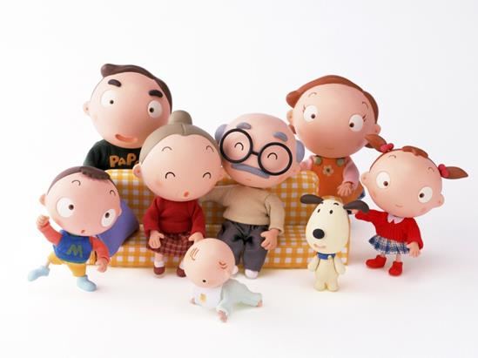
Гибкость в решении семейных проблем — путь к счастью и ощущению комфорта. В каждой семье устанавливается свой порядок, режим дня, структура, правила. Но слишком много порядка и правил может привести к ухудшению отношений и появлению обид.

Slide 11
Уважение. Важно привить членам семьи чувство уважения друг к другу. Единственный способ, чтобы сохранить уважение в семье — показать как уважать себя на личном примере. Между уважением и чувством страха существует очень тонкая грань. Уважать другого — значит принимать его чувства, мысли, потребности, предпочтения

Slide 12
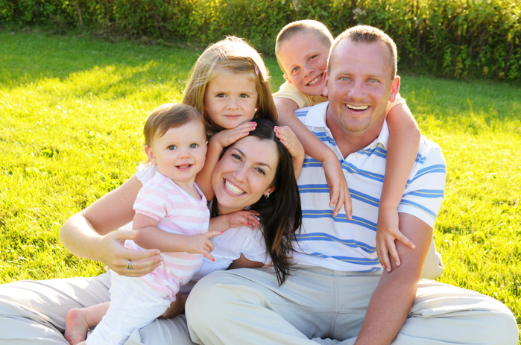
Честность образует глубокую связь между членами семьи. Поощряйте честность, практикуя понимание, уважение любых поступков, которые совершают ваши близкие. Если вы будете сердиться на то, что произошло, вероятнее всего, в следующий раз от вас скроют информацию в целях избегания неуважения к своей личности.

Slide 13
Необходимо научиться прощать людей, которые обидели вас. Все делают ошибки. Жизнь слишком коротка, чтобы тратить ее на обиды. От обидчика вам стоит получить ответы на все волнующие вас вопросы и сделать выбор — принять , простить, отпустить и идти дальше.

Slide 14
Учитесь быть щедрыми на внимание, любовь, время, общение, даже на некоторые ваши материальные владения. Щедрость —отдавать, не думая о том, что вы получите взамен.

Slide 15
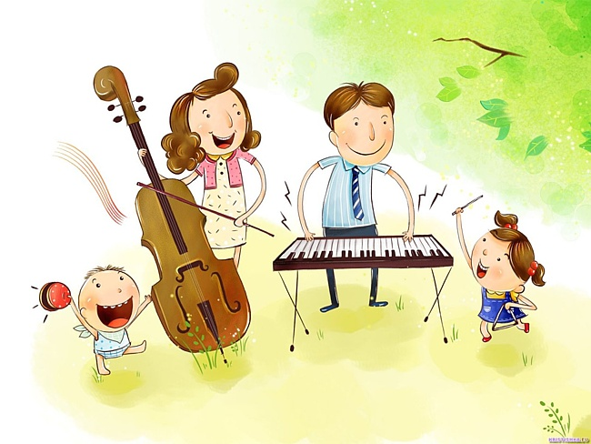
Общение — отдельное искусство. Когда люди чувствуют, что легко и открыто могут выражать свои мечты, надежды, страхи, успехи, неудачи, то это способствует только укреплению брачных уз. Отсутствие общения приводит к тому, что малые вопросы перерастают в более крупные, которые заканчиваются ссорами, избеганием, разводом.

Slide 16
Ответственность. Все мы хотим казаться для других ответственными людьми. Некоторые из нас более ответственные, другие — менее ответственные. Чувство ответственности не требует много подталкиваний, чтобы выполнить работу вовремя и правильно.

Slide 17
Будьте примером для подражания. Взрослые выступают примером для своих детей. Они передают им свои навыки решения проблем, совместной работы, общения и др.

Slide 18
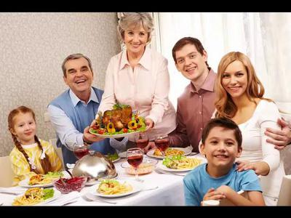
Традиции — это то, что делает семью уникальной, они сплачивают всех членов семьи.

Slide 19
Оцените свой вклад в развитие и укрепления ваших семейных уз. Хотя семейные отношения основаны на сильных кровных связях, все же в большой семье с течением времени чувства близости ослабевают, поэтому необходимо дополнительно прилагать усилия и уделять время для сохранения крепких семейных уз. Время от времени вы должны напоминать себе о важности семьи в вашей жизни.

Slide 20
Учитесь жертвовать своим личным временем ради своих близких.
Фраза «Я люблю тебя» имеет огромную ценность. Каждый раз, когда вы ее говорите, выражайте важность для вас этих слов. Все мы хотим любви. Говорите о любви словами и поступками, например, готовя большой семейный ужин, организовывая для своих детей прогулку в парк развлечений, уделяя внимание супругу за тихим ужином при свечах и т. д

Slide 21
Очень важно родителям учить своих детей, как принимать правильные решения. Здоровые и счастливые семьи несут огромную пользу для всего общества и государства. Среди детей из крепких семей меньше преступников, умственно отсталых, психологически неуравновешенных.

Slide 22
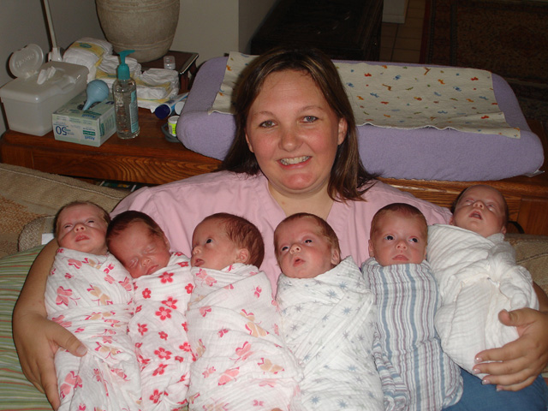
Семья — это первая школа жизни для нового, только что появившегося на свет человечка, это среда, в которой он учится использовать свои способности, чтобы понять внешний мир и справится с его непредсказуемыми подарками. Все, что вы узнали из вашей семьи становится вашей системой ценностью, на основе которых формируются ваши действия.

Slide 23
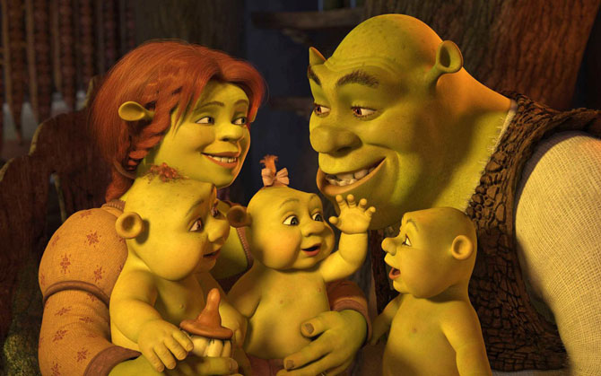
Счастливая, радостная семейная жизнь — не случайность, а великое достижение, основанное на труде и выборе.

Slide 24
Создание семьи — ответственный поступок, который потребует от Вас много затрат времени, сил, энергии, денег. Но это достойное дело, это наше главное дело жизни.

Slide 25
Список использованной литературы
1. http://ru.wikipedia.org/wiki
2. http://schaslivaya.com/semejnye-cennosti.html
3. Карцева Л.В. Психология и педагогика социальной работы с семьей: Учебное пособие / Л.В. Карцева. - 2-е изд. - М.: Издательско-торговая корпорация «Дашков и К⁰», 2009. - 224 с.
4. Петрова Р.Г. Гендерология и феминология: Учебное пособие. - 4-е изд. - М.: Издательско-торговая корпорация «Дашков и К⁰», 2008. - 232 с.
5. Социальная психология: Учеб. пособие для студ. высш. учеб. заведений / А.Н. Сухов, А.А. Бодалев, В.Н.Казанцев и др.; Под ред. А.Н.Сухова, А.А. Деркача. - 2-е изд., испр.- М.: Издательский центр «Академия», 2003. - 600 с.
6. Социология семьи: Учебник / Под ред. проф. А.И. Антонова. - 2-е изд., перераб. и доп. - М.: ИНФРА -М , 2007. - 640 с.

